Slide 1

BỘ GIÁO DỤC ĐÀO TẠO
TRƯỜNG ĐẠI HỌC THĂNG LONG
---o0o---
KHÓA LUẬN TỐT NGHIỆP
HỆ THỐNG KIỂM SOÁT TRẠNG THÁI ỨNG DỤNG
SINH VIÊN THỰC HIỆN: NGUYỄN TÚ ĐIỀN
MÃ SINH VIÊN: A30070
CHUYÊN NGÀNH: KHOA HỌC MÁY TÍNH
GIÁO VIÊN HƯỚNG DẪN: TS. TRẦN ĐỨC MINH
HÀ NỘI - 2021

Slide 2

I. TỔNG QUAN VỀ DỰ ÁN
1. Giới thiệu bài toán
Công ty TNHH Devmoba là một công ty phát triển ứng dụng di động.
Hoạt động chính là quảng cáo ứng dụng trên thiết bị dị động với hai nền tảng iOS và Android.
Sử dụng rất nhiều ứng dụng trên hệ điều hành windows, được chạy 24/7 trên các máy tính riêng biệt tại công ty.
Sự ra đời của “Hệ thống kiểm soát trạng thái ứng dụng” sẽ giải quyết được các vấn đề trên của Công ty TNHH Devmoba.
Hệ thống kiểm soát trạng thái ứng dụng cho phép người quản trị theo dõi tình trạng, truy cập, cài đặt và thay đổi trạng thái hoạt động của ứng dụng trong hệ thống máy tính công ty Devmoba.

Slide 3


I. TỔNG QUAN VỀ DỰ ÁN
2. Yêu cầu thực tế của bài toán
1
Quản lý máy client
2
Quản lý ứng dụng
3
Quản lý script
4
Thực thi script
5
Gửi email thông báo các ứng dụng ngừng hoạt động

Slide 4
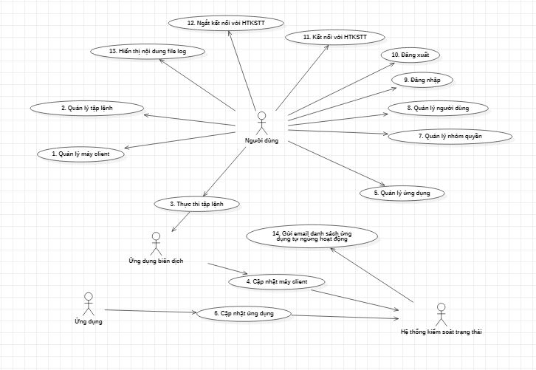
I. TỔNG QUAN VỀ DỰ ÁN
3. Sơ đồ tổng quan chức năng hệ thống

Slide 5





II. CÔNG NGHỆ SỬ DỤNG VÀ KIẾN TRÚC TỔNG THỂ
1. Công nghệ sử dụng
1
SQL – Server
2
Entity Framework Core
3
ABP Framework
4
ASP.NET SignalR
5
ClearScript

Slide 6
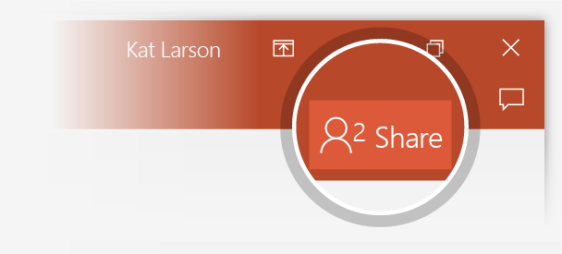
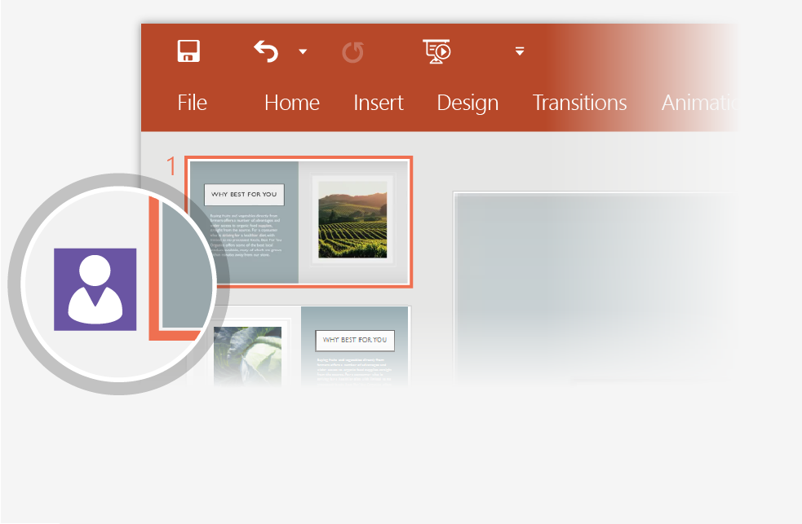
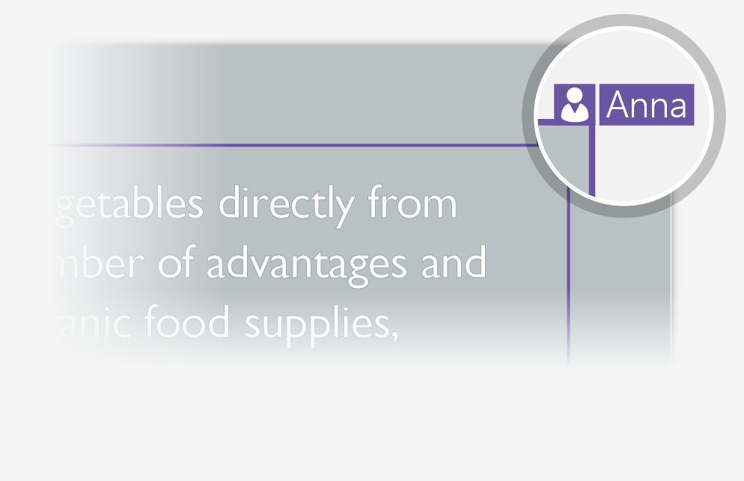
II. CÔNG NGHỆ SỬ DỤNG VÀ KIẾN TRÚC TỔNG THỂ
1. Công nghệ sử dụng
1
Select Share from above the ribbon, or by using short-key Alt-ZS, to invite people to work with you (You can save to the cloud at this point.)
2
When other people are in the presentation, a marker shows who is on which slide…
3
…and the part of the slide they're editing.

Slide 7


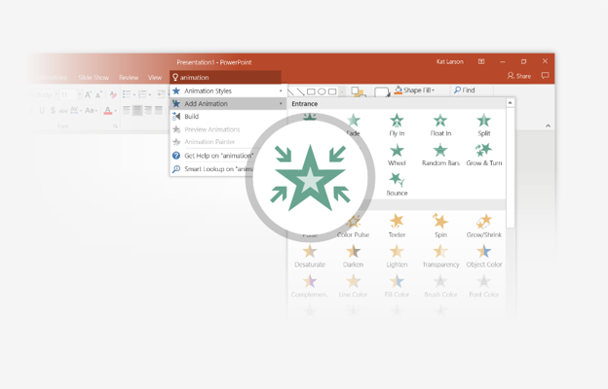
You’re an expert with Tell Me
The Tell Me box finds the right command when you need it, so you can save time and focus on your work. Try it:
SELECT ME
1
Select the Robot picture on the right.
2
Type animation in the Tell Me box, and then choose Add Animation.
3
Choose an animation effect, like Zoom, and watch what happens.

Slide 8
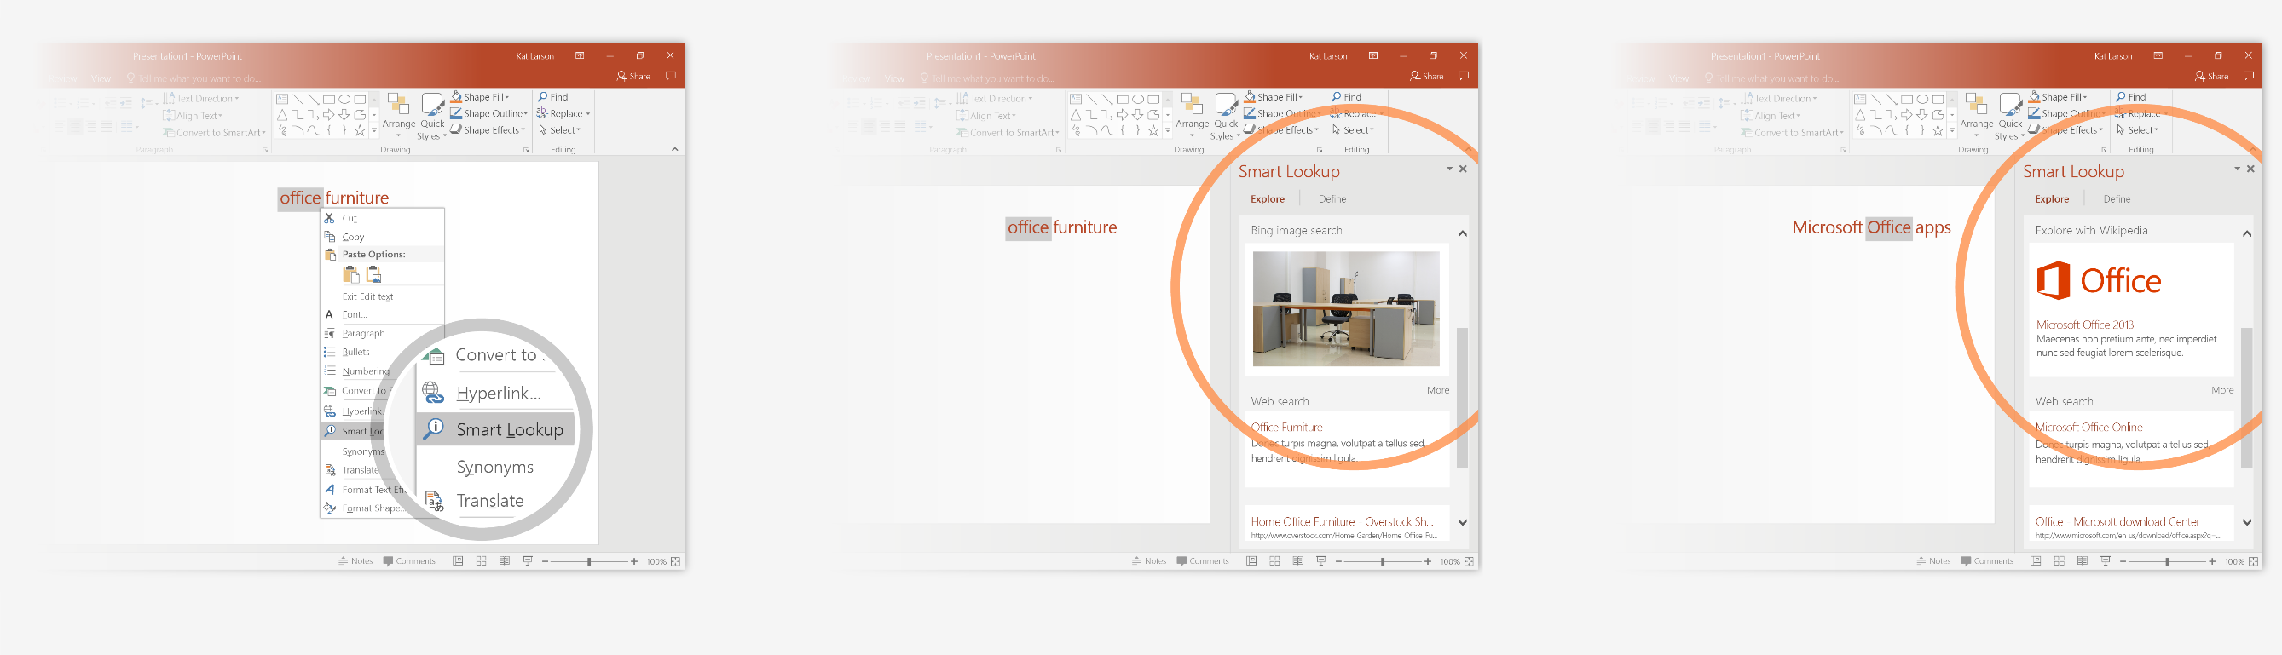
Explore without leaving your slides
Smart Lookup brings research directly in to PowerPoint. Try it:
1
Right-click in the word office in the following phrase: office furniture
2
Choose Smart Lookup, and notice that results are contextual for that phrase, not Microsoft Office apps.
3
Just for fun, try Smart Lookup again by right-clicking in the word Office in Step 2.

Slide 9

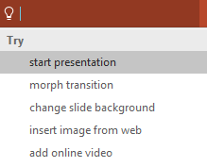

More questions about PowerPoint?
Select the Tell Me button and type what you want to know.
Visit the PowerPoint team blog
Go to free PowerPoint training
Give feedback about this tour
SELECT THE ARROW WHEN IN SLIDE SHOW MODE
Notes:
In Slide Show mode, select the arrows to visit links.

